Slide 1
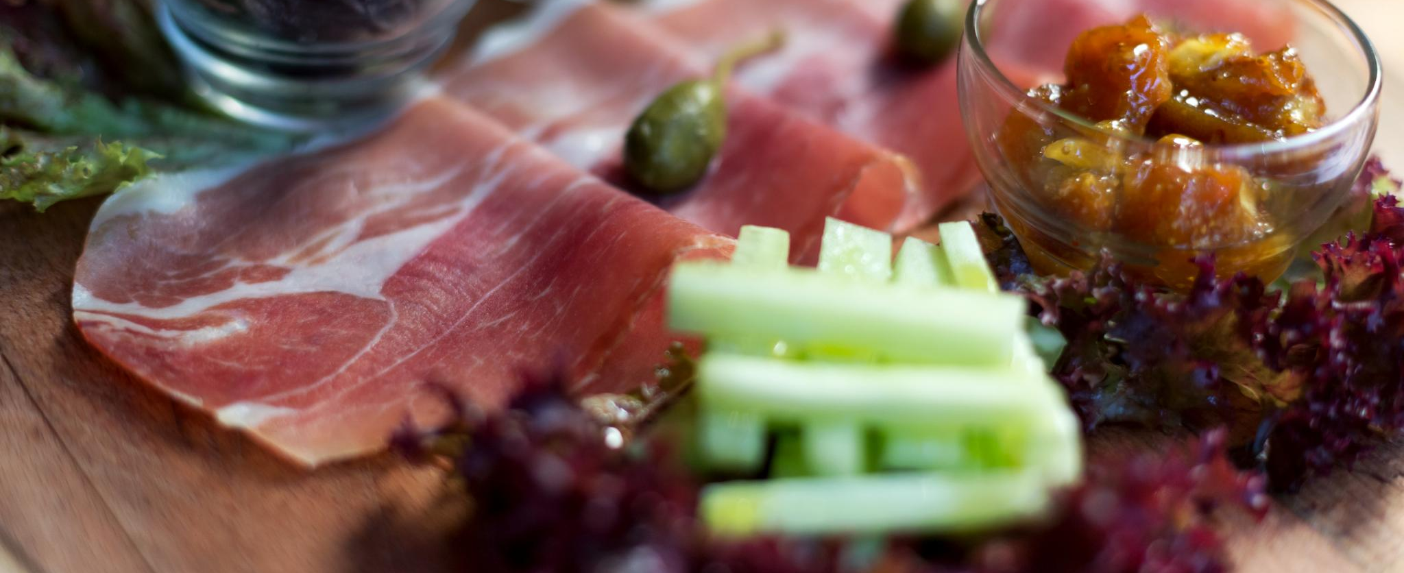
TAPAS. TURISMO GASTRONÓMICO GRANADINO
Notes:
---

Slide 2
Recorrido Cognitivo: usuarios
3 usuarios con diferentes situaciones:
Alejandro Sánchez: desarrollador de software. 23 años. 2 años en Granada.
Antonio Aguilera: estudiante nacido en Granada. 24 años.
Guillermo Muriel: estudiante. 22 años. 4 meses en Granada.
Notes:
Visualización de ideas y funcionalidades

Slide 3
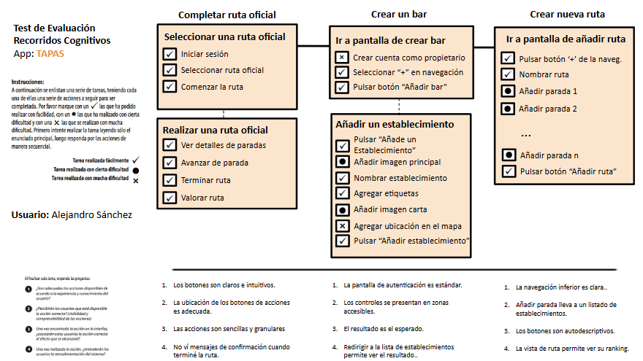
Recorrido Cognitivo: tareas
Notes:
Visualización de ideas y funcionalidades

Slide 4
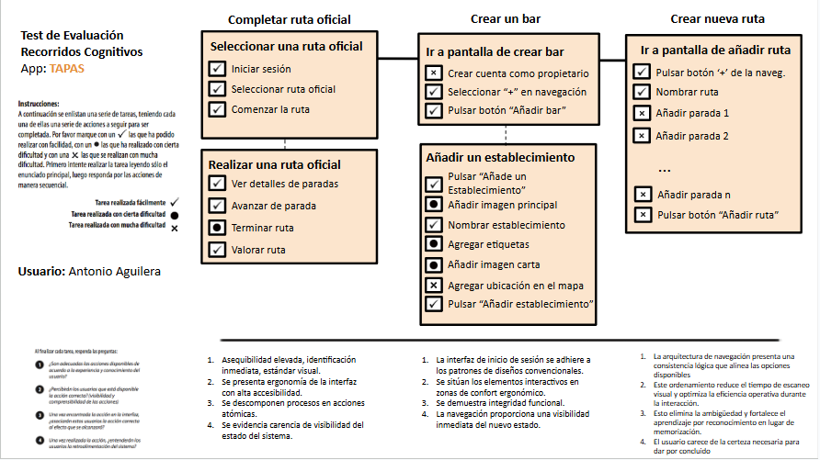
Recorrido Cognitivo: tareas
Notes:
Visualización de ideas y funcionalidades

Slide 5
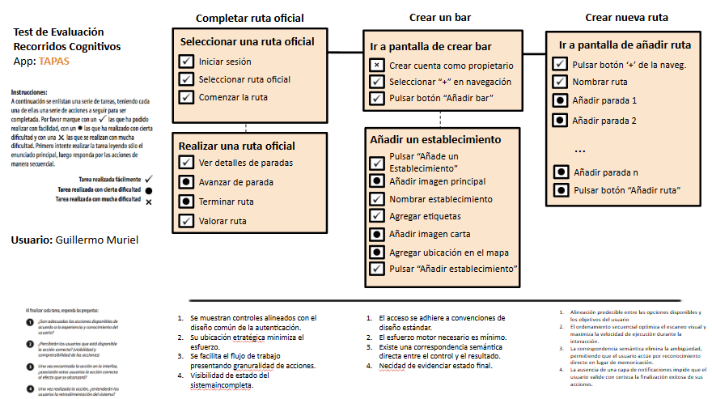
Recorrido Cognitivo: tareas
Notes:
Visualización de ideas y funcionalidades

Slide 6
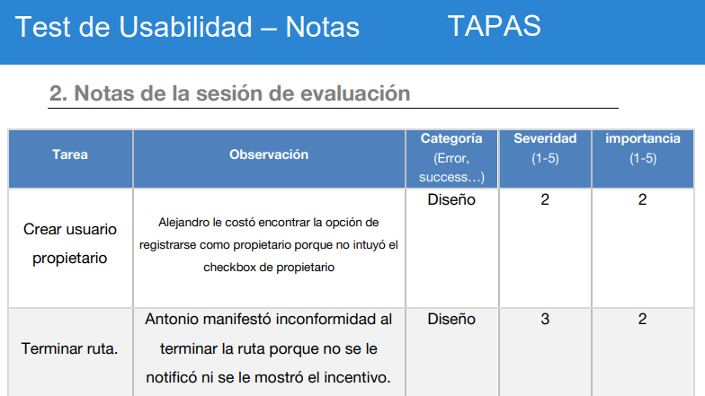

Slide 7
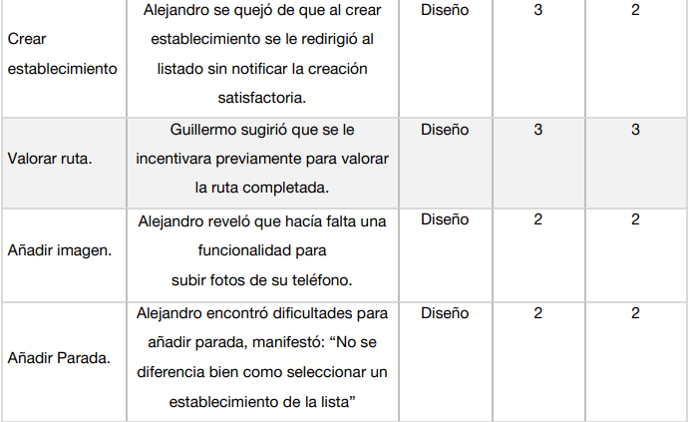
Notes:
---
This slide references information from the following file: https://ugres-my.sharepoint.com/personal/e_jesus02_ms_ugr_es/_layouts/15/Doc.aspx?sourcedoc=%7B3180CC0D-DEF8-4F7C-B18A-4F8B97187D43%7D&file=TAPAS_TurismoGastronomico_DES.docx&action=default&mobileredirect=true
El proyecto TAPAS: Turismo Gastronómico Granadino tiene como objetivo principal el desarrollo de una aplicación móvil que promueva el turismo gastronómico en la ciudad de Granada, centrándose especialmente en el tapeo, una tradición muy arraigada en la cultura local. El problema identificado es que, a pesar de la gran oferta de bares y restaurantes en la ciudad, los visitantes y turistas suelen tener dificultades para elegir un lugar adecuado para comer, lo que los lleva a repetir siempre los mismos sitios por desconocimiento. Además, muchos bares tradicionales carecen de presencia digital, lo que limita su visibilidad frente a locales más conocidos. La solución propuesta es una app especializada que actúe como guía gastronómica interactiva, permitiendo a los usuarios descubrir nuevos bares, consultar valoraciones, visualizar imágenes de tapas y participar en rutas personalizadas según sus gustos o ubicación. Esta aplicación también incluirá funcionalidades sociales como la posibilidad de subir fotos, compartir experiencias y valorar establecimientos, creando así una comunidad activa que fomente el tapeo granadino. En resumen, TAPAS busca conectar a los usuarios con la auténtica oferta gastronómica de Granada, apoyando a los negocios locales y ofreciendo una experiencia culinaria enriquecedora.

Slide 8
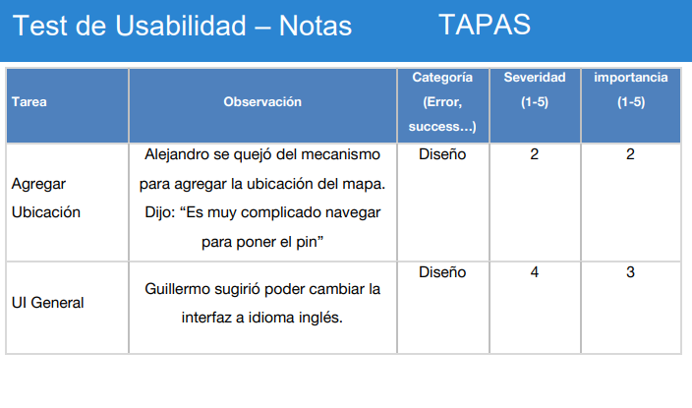

Slide 9
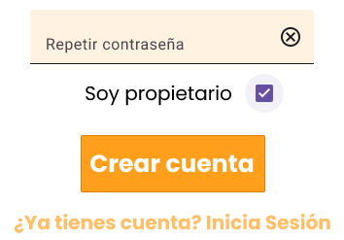
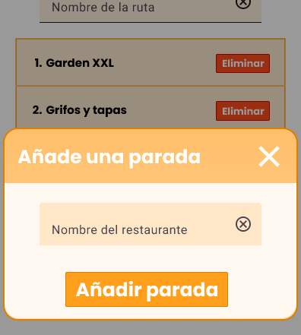
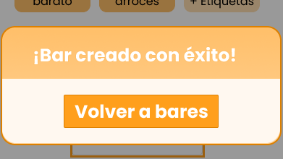
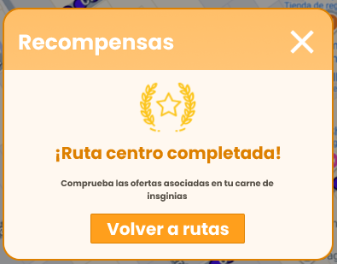
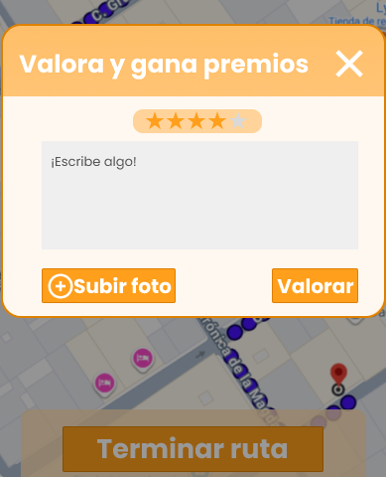
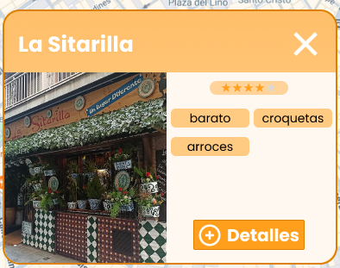
Mejoras implementadas (post-evaluación)
Checkbox “Soy propietario” en registro.
Pop-up de feedback al añadir ruta y establecimiento.
Pop-up al terminar ruta: valorar + recompensas.
Pop-up/ayuda al pulsar “añadir parada”.
Mapa navegable al pulsar “Ver mapa” en detalles del bar.

Slide 10
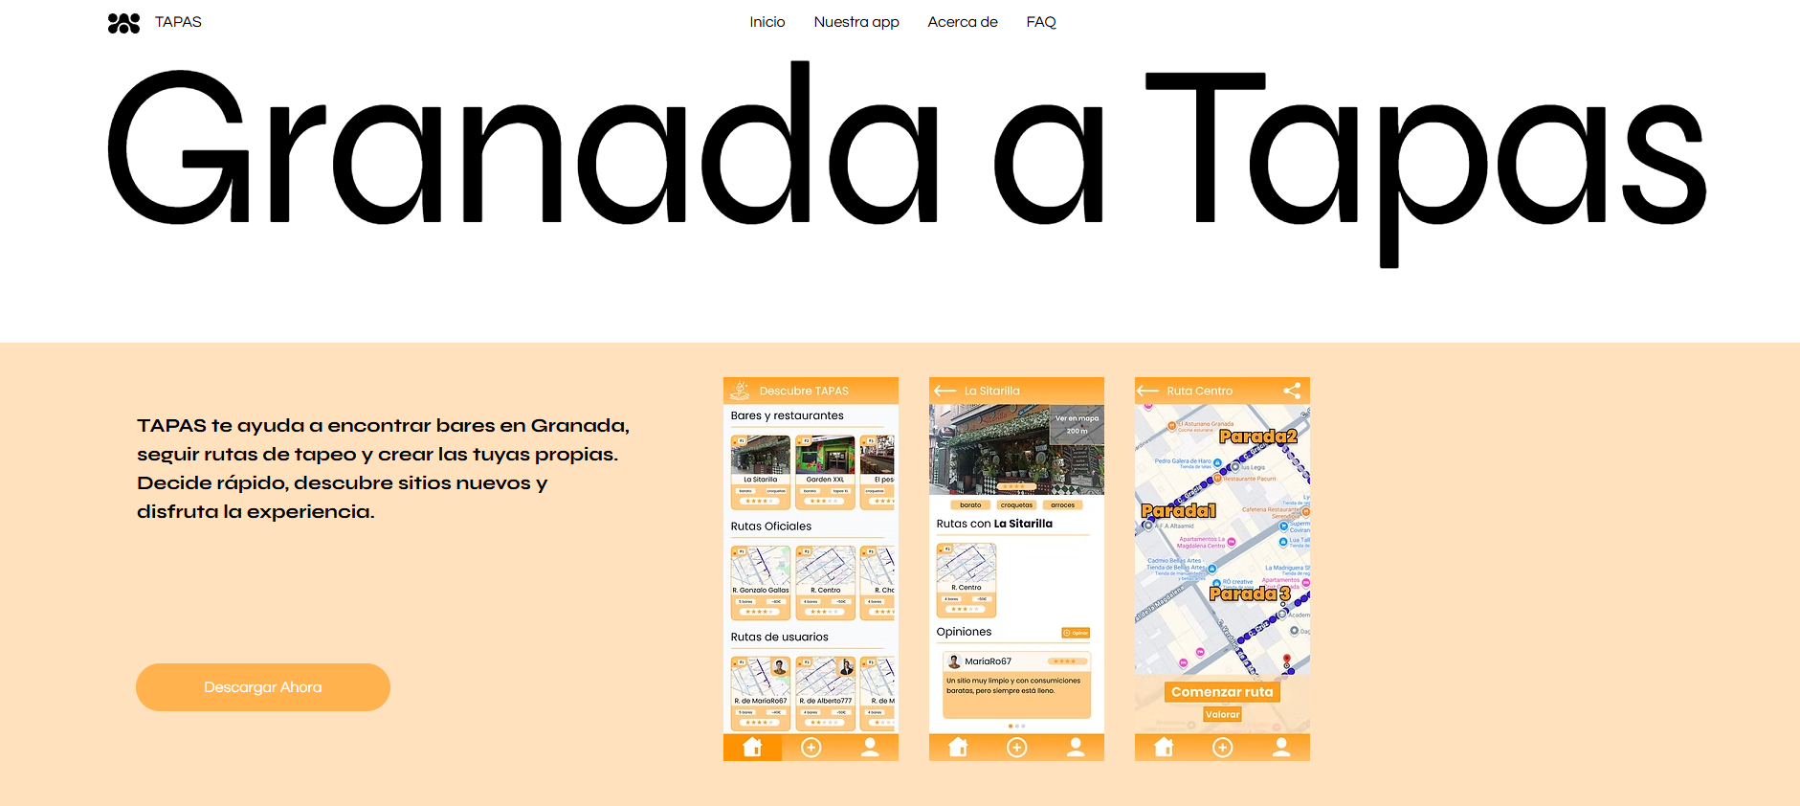
Landing Page (Demo)
https://felipedijocalvo.wixsite.com/granadatapas

Slide 11
FIN
Trabajo realizado por:
Antonio Gálvez Delgado
Erwin Andrei Hortua C
Jesus Arteaga Santana

